Slide 2
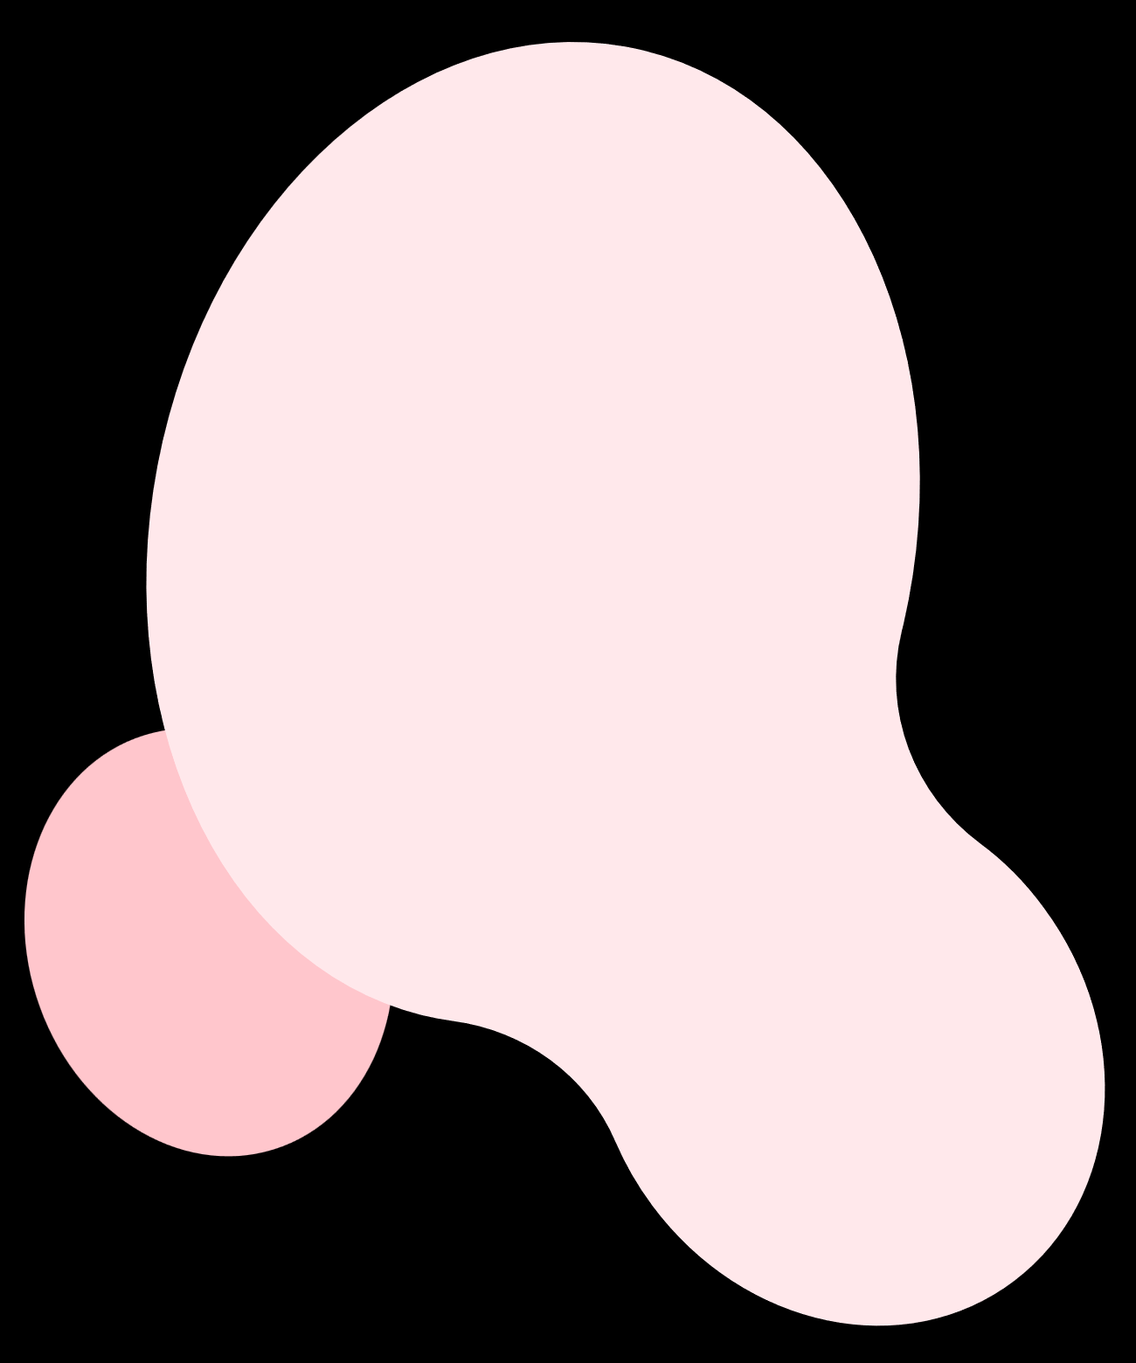
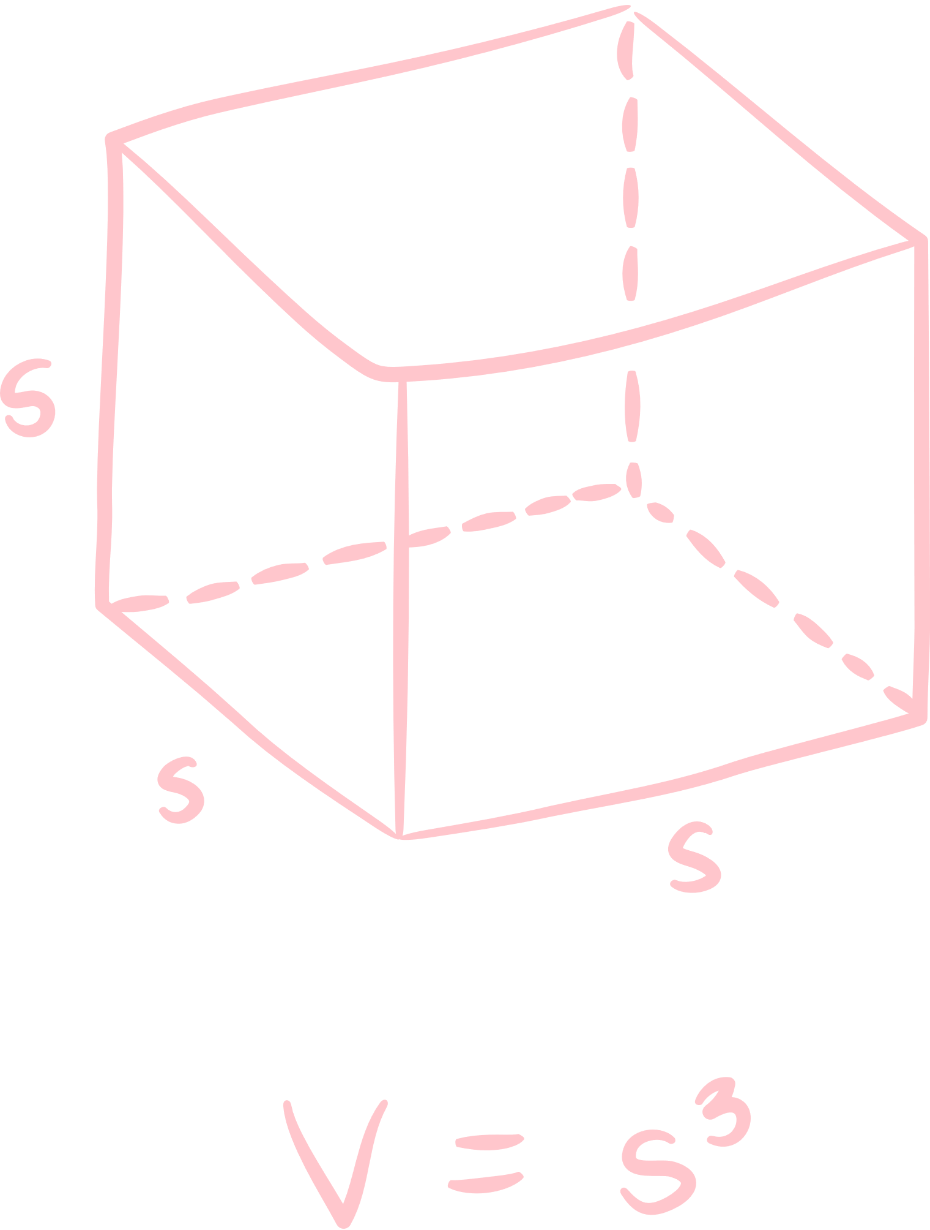
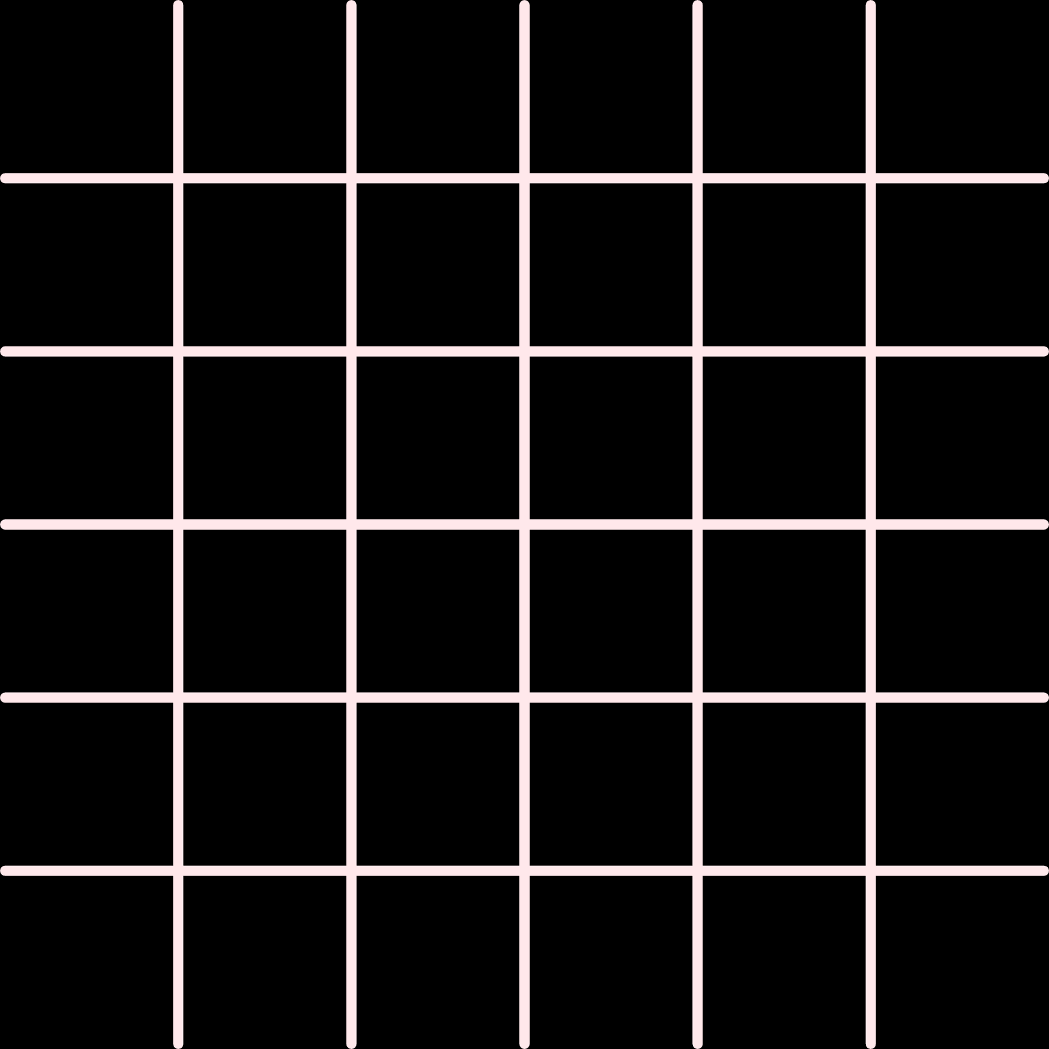
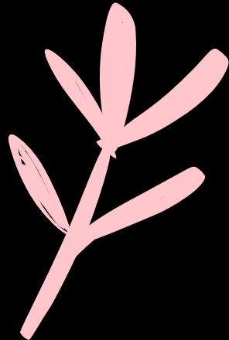
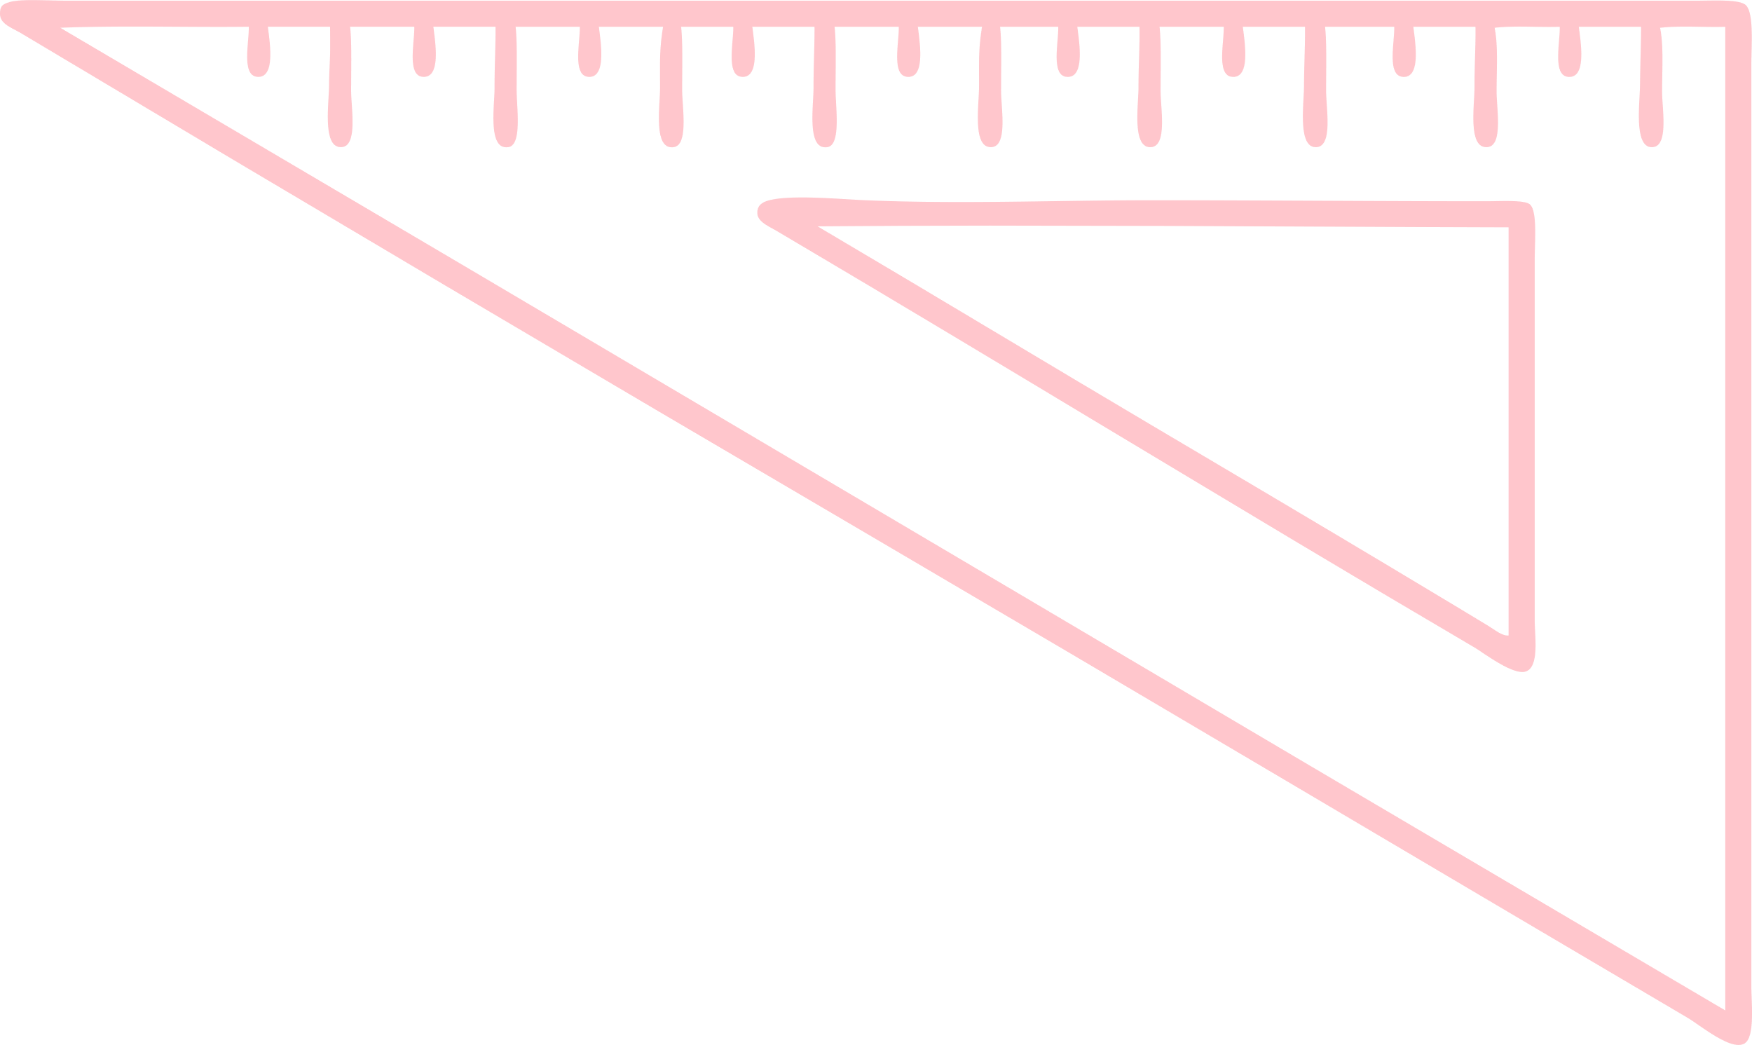

CHÀO MỪNG CÁC EM
ĐẾN VỚI TIẾT HỌC
HÔM NAY!

Slide 3
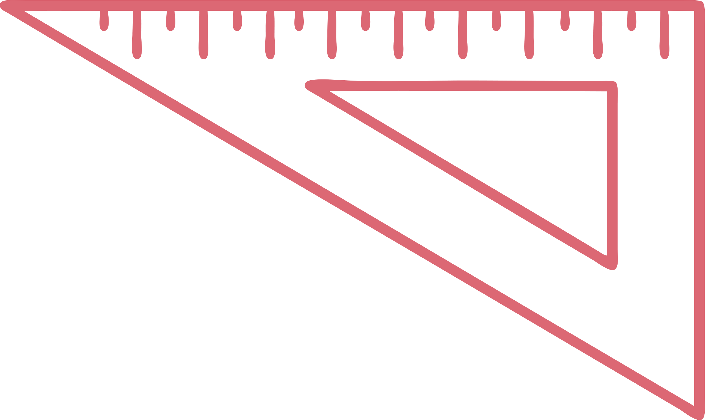
BÀI TẬP CUỐI CHƯƠNG VII

Slide 4

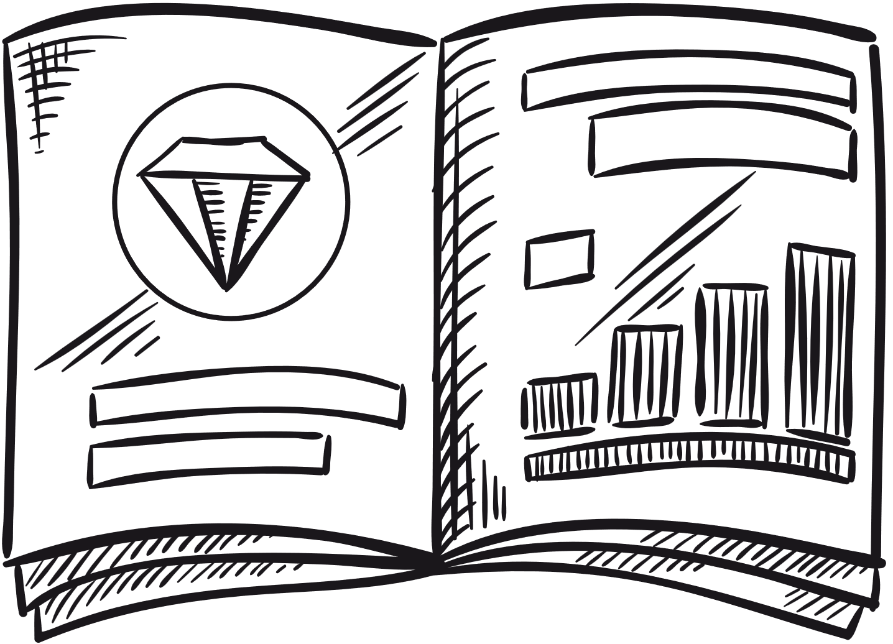


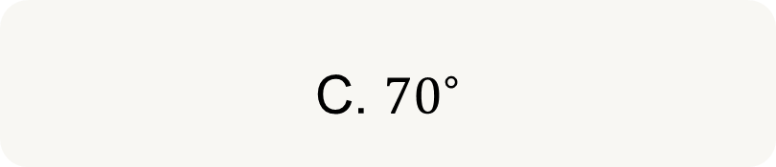
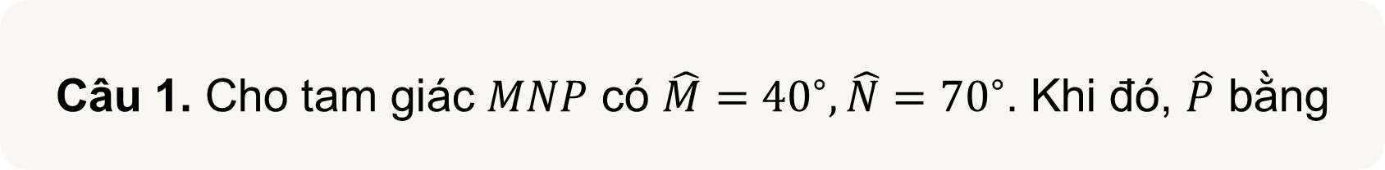
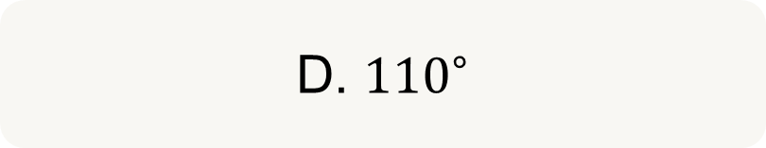
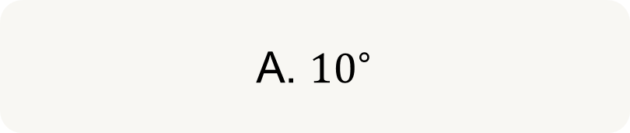
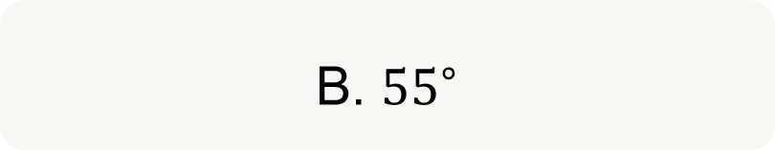
TRÒ CHƠI TRẮC NGHIỆM
Câu 1. Cho tam giác $MNP$ có $\hat{M}={40}^{∘},\hat{N}={70}^{∘}$. Khi đó, $\hat{P}$ bằng
A. ${10}^{∘}$
C. ${70}^{∘}$
B. ${55}^{∘}$
D. ${110}^{∘}$
GV chọn đáp án đúng bằng cách bấm vào từng ô đáp án

Slide 5
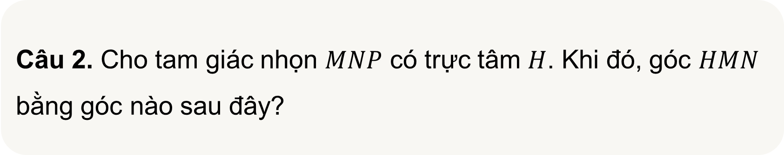
TRÒ CHƠI TRẮC NGHIỆM
Câu 2. Cho tam giác nhọn $MNP$ có trực tâm $H$. Khi đó, góc $HMN$ bằng góc nào sau đây?
A. Góc HPN
C. Góc MPN
B. Góc NMP
D. Góc NHP

Slide 6
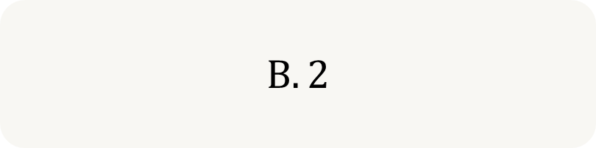
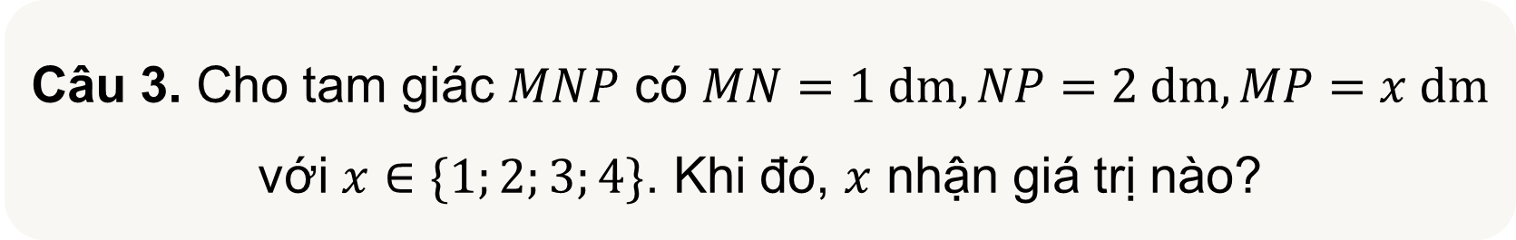
TRÒ CHƠI TRẮC NGHIỆM
Câu 3. Cho tam giác $MNP$ có $MN=1 dm,NP=2 dm,MP=x dm$ với $x∈\{1;2;3;4\}$. Khi đó, $x$ nhận giá trị nào?
A. 1
C. 3
$$B.2$$
D. 4

Slide 7
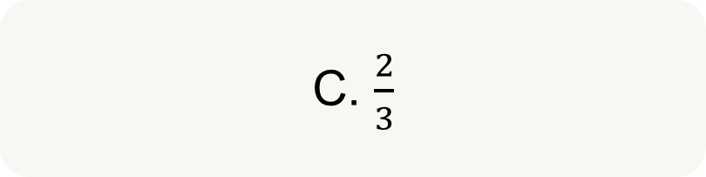
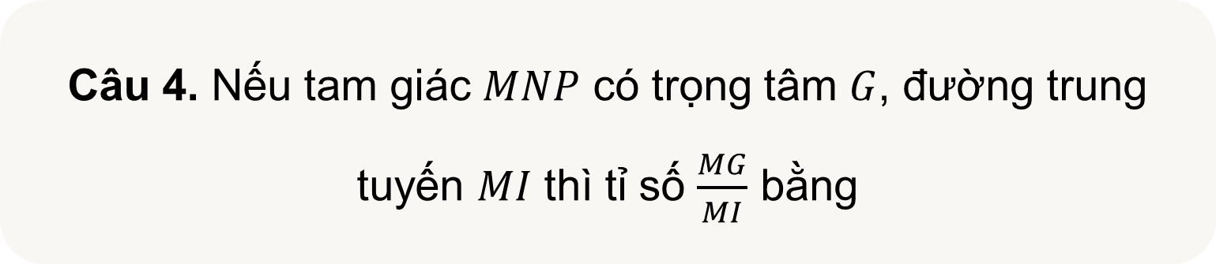
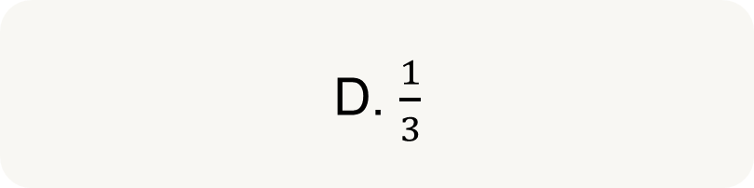
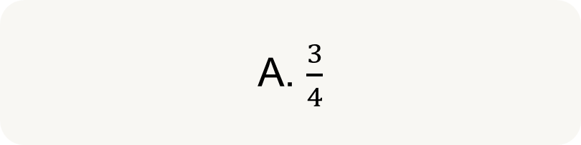
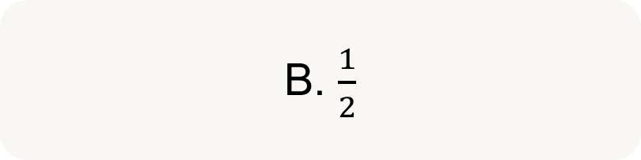
TRÒ CHƠI TRẮC NGHIỆM
Câu 4. Nếu tam giác $MNP$ có trọng tâm $G$, đường trung tuyến $MI$ thì tỉ số $\frac{MG}{MI}$ bằng
A. $\frac{3}{4}$
C. $\frac{2}{3}$
B. $\frac{1}{2}$
D. $\frac{1}{3}$

Slide 8
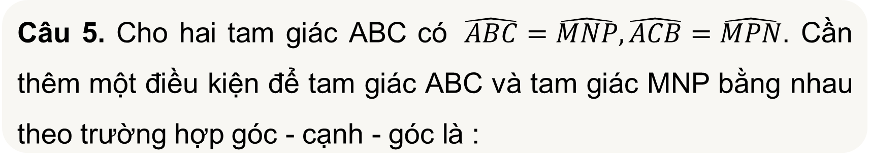
TRÒ CHƠI TRẮC NGHIỆM
Câu 5. Cho hai tam giác ABC có $\hat{ABC}=\hat{MNP},\hat{ACB}=\hat{MPN}$. Cần thêm một điều kiện để tam giác ABC và tam giác MNP bằng nhau theo trường hợp góc - cạnh - góc là :
A. AC = MN
B. AB = MP
C. BC = NP
D. AB = MN

Slide 9
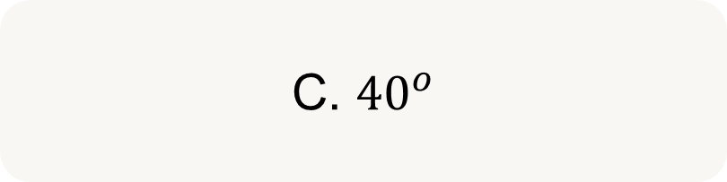
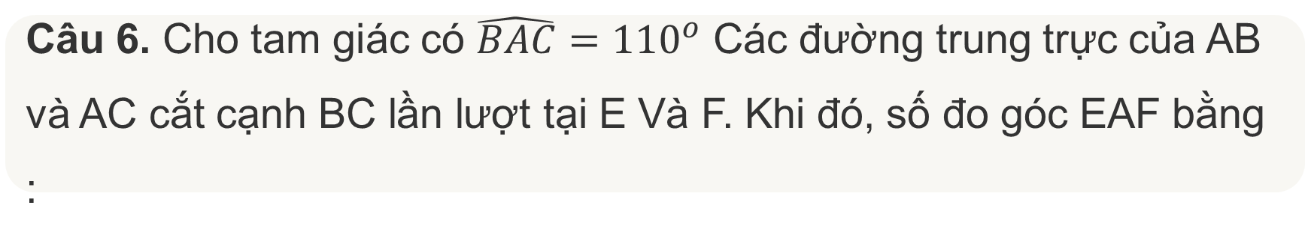
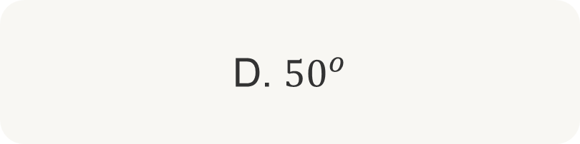
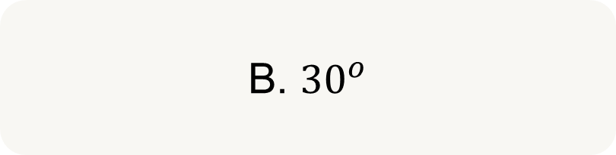
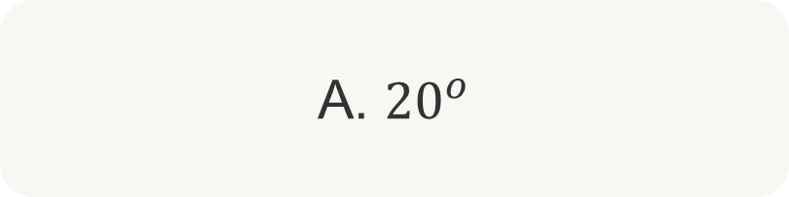
TRÒ CHƠI TRẮC NGHIỆM
Câu 6. Cho tam giác có $\hat{BAC}=110^{o}$ Các đường trung trực của AB và AC cắt cạnh BC lần lượt tại E Và F. Khi đó, số đo góc EAF bằng :
A. $20^{o}$
C. $40^{o}$
B. $30^{o}$
D. $50^{o}$

Slide 10
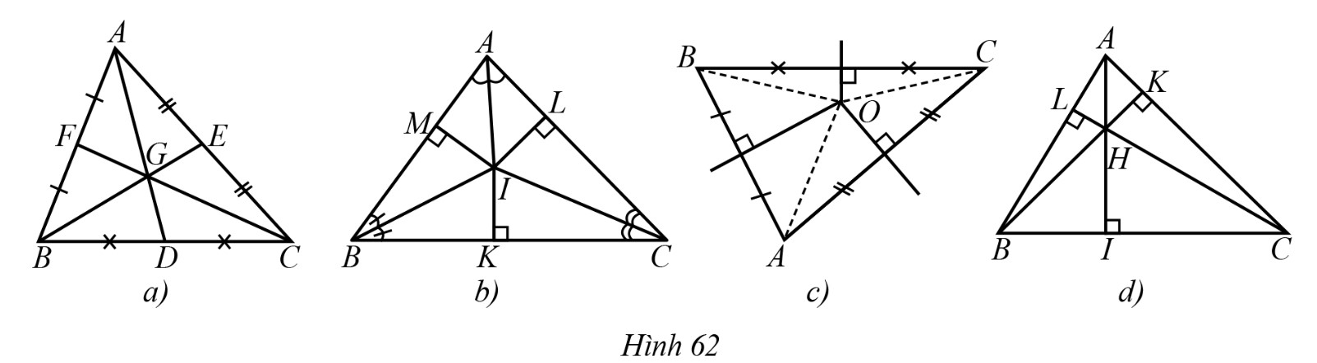
TRÒ CHƠI TRẮC NGHIỆM
Câu 7. Trong các hình 62a, 62b, 62c, 62d, hình nào có điểm cách đều các đỉnh của tam giác đó?
A. Hình 62a
B. AB = MP
C. BC = NP
D. AB = MN

Slide 11
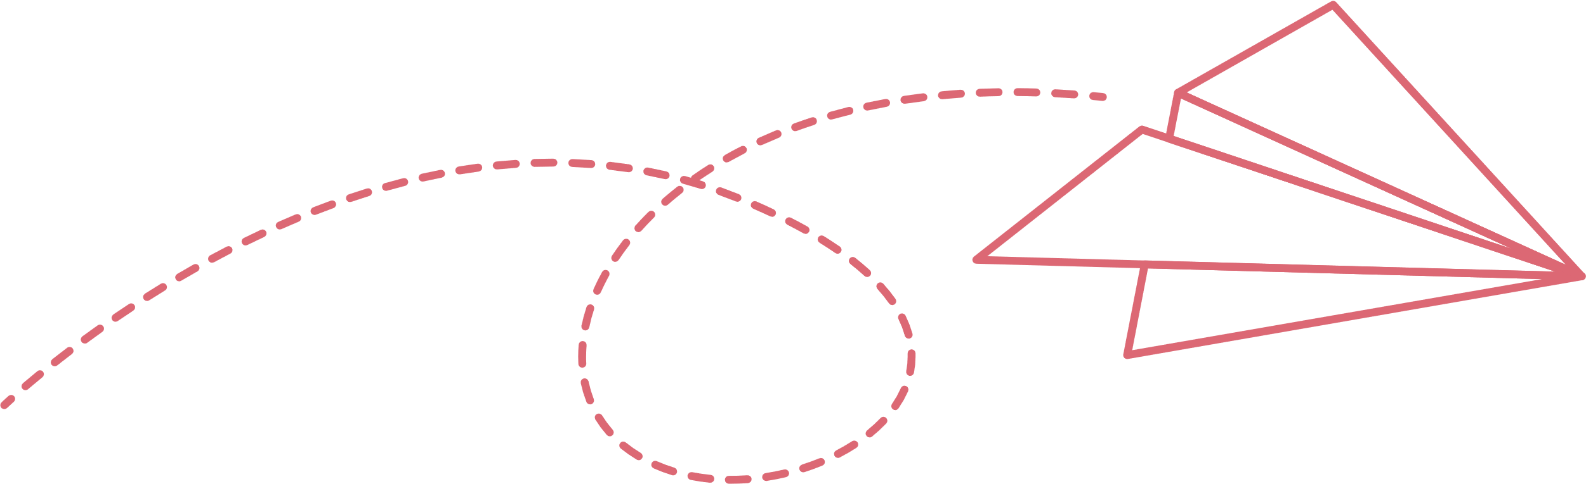


HOẠT ĐỘNG NHÓM
Vẽ sơ đồ tổng kết kiến thức chương với các nội dung:
Tổng các góc trong một tam giác.
Quan hệ giữa góc và cạnh đối diện trong tam giác.
Bất đẳng thức tam giác.
Hai tam giác bằng nhau.
Các trường hợp bằng nhau của hai tam giác.
Tam giác cân.

Slide 12
HOẠT ĐỘNG NHÓM
Vẽ sơ đồ tổng kết kiến thức chương với các nội dung:
Đường vuông góc và đường xiên.
Đường trung trực của đoạn thẳng.
Tính chất của các đường đồng quy trong tam giác: đường trung tuyến, đường phân giác, đường trung trực, đường cao.

Slide 13
LUYỆN TẬP

Slide 14
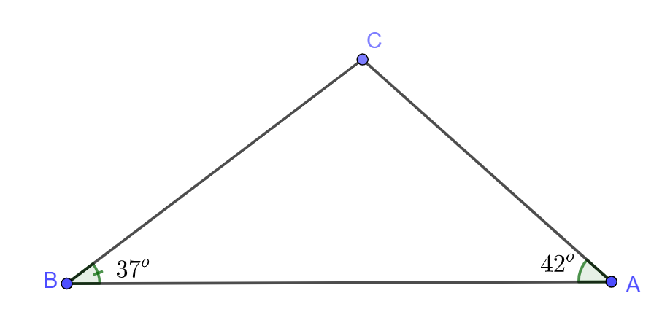

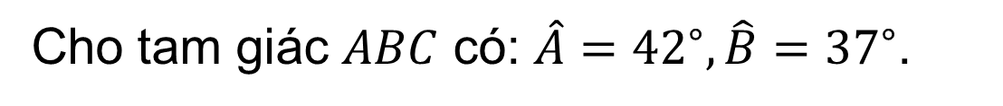
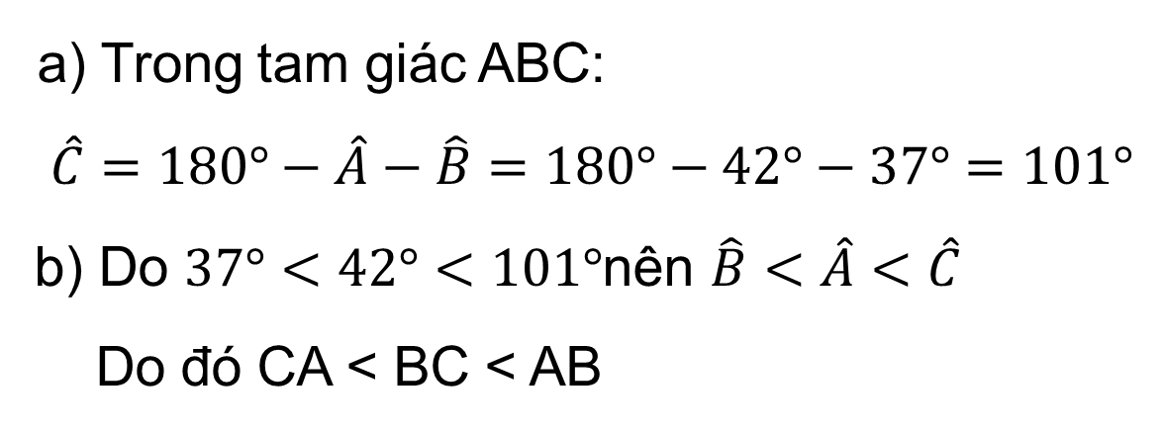
Bài 1. (SGK – trang 119)
Cho tam giác $ABC$ có: $\hat{A}={42}^{∘},\hat{B}={37}^{∘}$.
a) Tính $\hat{C}$. b) So sánh độ dài các cạnh $AB,BC,CA$.
Giải
a) Trong tam giác ABC:
$$\hat{C}=180°−\hat{A}−\hat{B}=180°−42°−37°=101°$$
b) Do $37°<42°<101°$nên $\hat{B}<\hat{A}<\hat{C}$
Do đó CA < BC < AB

Slide 15

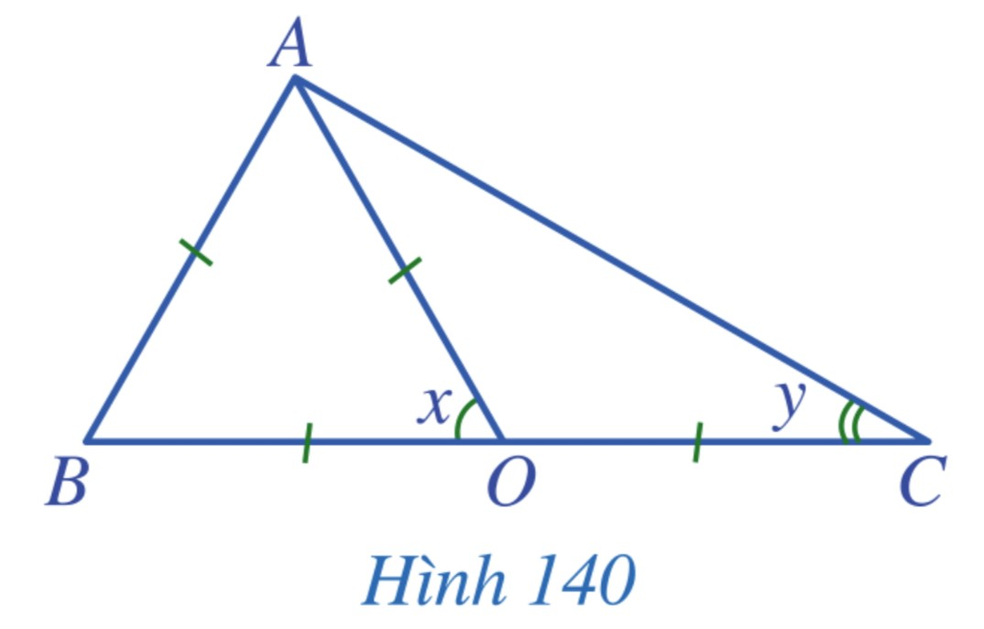


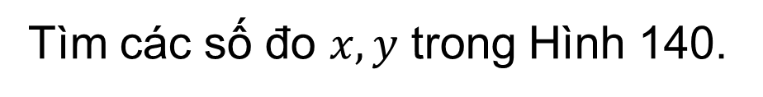
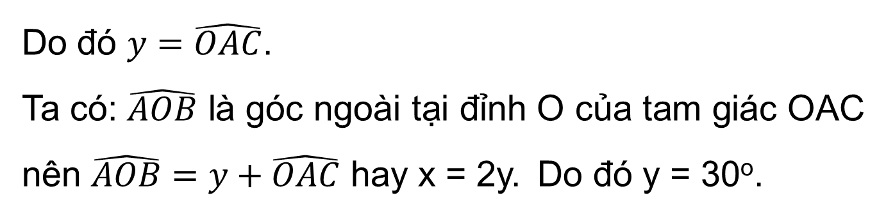
Bài 2. (SGK – trang 119)
Tìm các số đo $x,y$ trong Hình 140.
Giải
Tam giác ABO có OA = AB = BO nên tam giác ABO đều.
Do đó x = 60°.
Tam giác OAC có OA = OC nên tam giác OAC cân tại O.
Do đó $y=\hat{OAC}$.
Ta có: $\hat{AOB}$ là góc ngoài tại đỉnh O của tam giác OAC nên $\hat{AOB}=y+\hat{OAC}$ hay x = 2y. Do đó y = 30º.

Slide 16


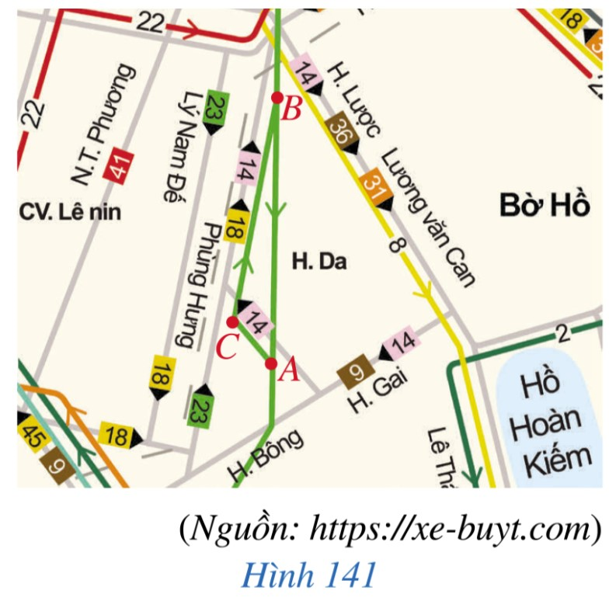

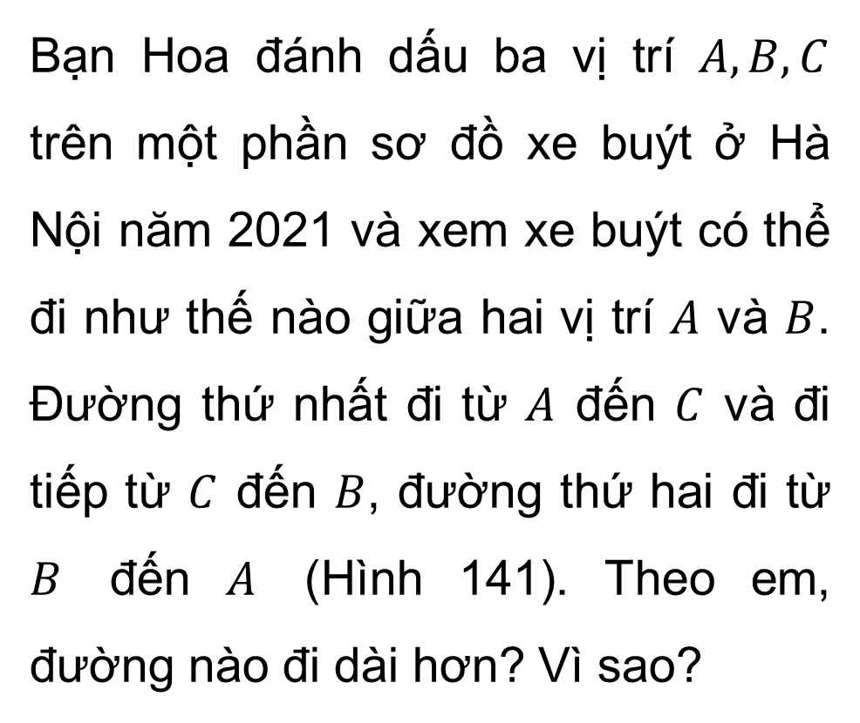
Bài 3. (SGK – trang 119)
Bạn Hoa đánh dấu ba vị trí $A,B,C$ trên một phần sơ đồ xe buýt ở Hà Nội năm 2021 và xem xe buýt có thể đi như thế nào giữa hai vị trí $A$ và $B$. Đường thứ nhất đi từ $A$ đến $C$ và đi tiếp từ $C$ đến $B$, đường thứ hai đi từ $B$ đến $A$ (Hình 141). Theo em, đường nào đi dài hơn? Vì sao?

Slide 17
Giải
Ba vị trí A, B, C tạo thành ba đỉnh của tam giác ABC.
Khi đó trong tam giác ABC:
AB < AC + CB
Vậy đường thứ nhất dài hơn đường thứ hai.

Slide 18
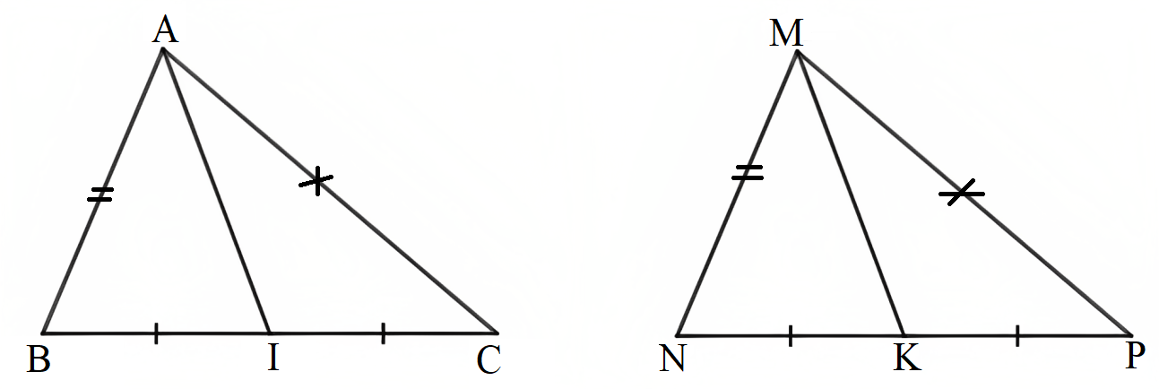

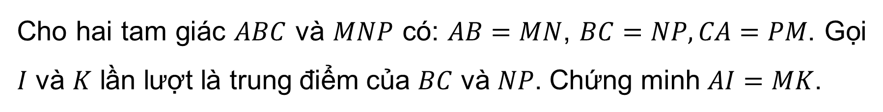
Bài 4. (SGK – trang 119)
Cho hai tam giác $ABC$ và $MNP$ có: $AB=MN$, $BC=NP,CA=PM$. Gọi $I$ và $K$ lần lượt là trung điểm của $BC$ và $NP$. Chứng minh $AI=MK$.

Slide 19
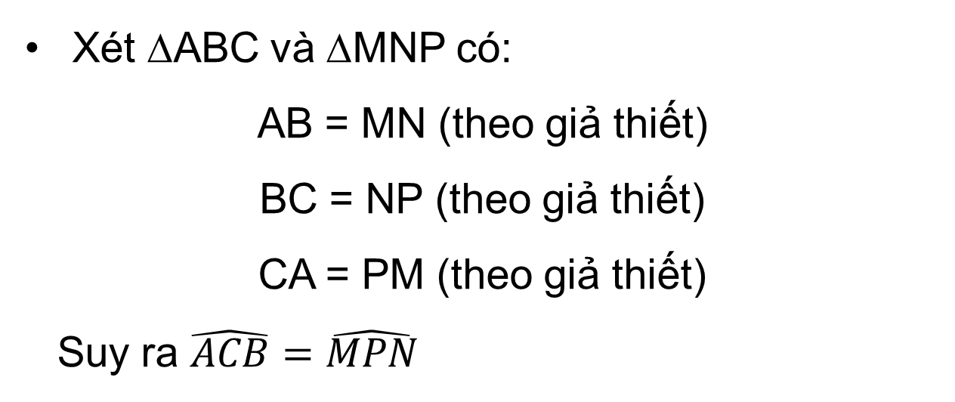
Giải
Xét ∆ABC và ∆MNP có:
AB = MN (theo giả thiết)
BC = NP (theo giả thiết)
CA = PM (theo giả thiết)
Suy ra $\hat{ACB}=\hat{MPN}$
Do đó ∆ABC = ∆MNP (c - c - c)

Slide 20
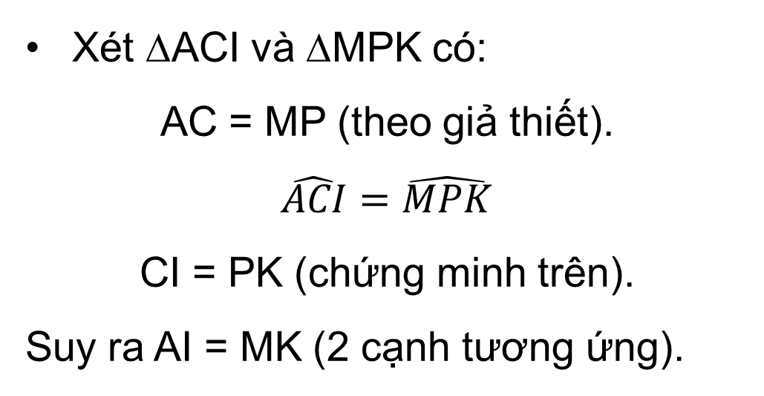
Giải
Do I, K lần lượt là trung điểm của BC và NP mà BC = NP nên CI = PK.
Xét ∆ACI và ∆MPK có:
AC = MP (theo giả thiết).
$$\hat{ACI}=\hat{MPK}$$
CI = PK (chứng minh trên).
Suy ra AI = MK (2 cạnh tương ứng).
Do đó ∆ACI = ∆MPK (c - g - c)

